Slide 1
Webdesign
Quellen:
Herdt-Verlag: CSS3_2024 (4.Ausgabe, 2024)

Slide 2
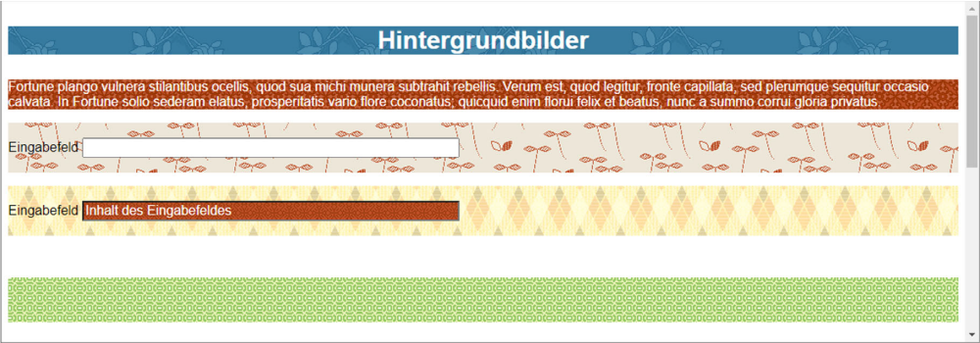


06 Hintergrundbilder
6.1 Einleitung zu Hintergründen
Übersicht
In der Übersicht rechts finden Sie die aktuell im Standard festgelegten CSS-Eigenschaften.

Slide 3
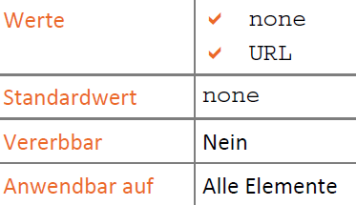

6.2 Hintergrundgrafiken
background-image:url( Wert );
Beispiele:

